Slide 1
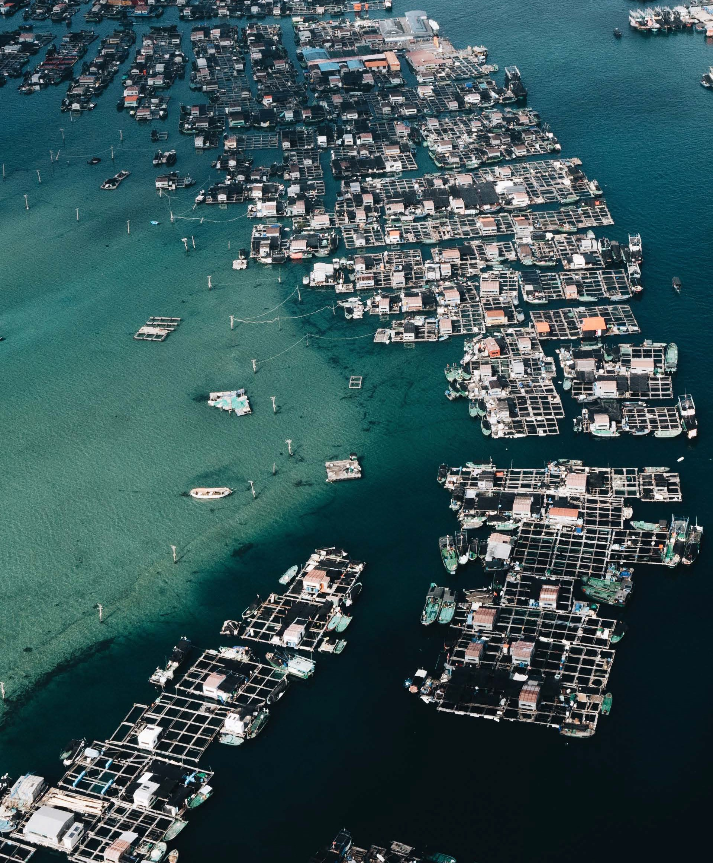
2023 陵水疍家海上渔排国际建筑设计竞赛
Marine Fishing Rows Spatial Design Competition
公共空间营造
业态梳理及简略商业计划书

Slide 2
目 |  |  | 录
C o | n t | e n | t s
1 . 项 | 目 | 定 | 位
2 . 品 | 牌 | 定 | 位
3 . 目 | 标 | 人 | 群
4 . 项 | 目 | 概 | 念
5 . 业 | 态 | 分 | 布
6 . 落 | 地 | 计 | 划

Slide 3
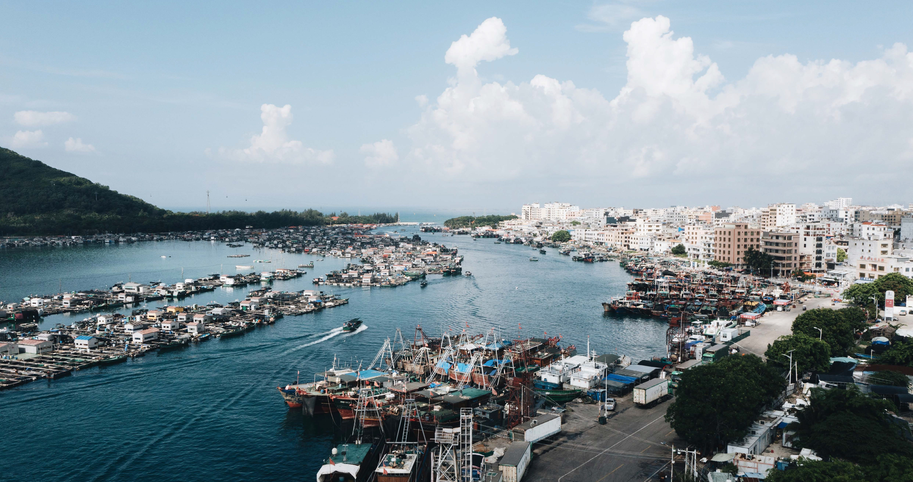
1. 项目定位
打 造 陵 水 疍 家 渔 排 成 为 1 - 2 天 的 微 度 假 目 的 地

Slide 4
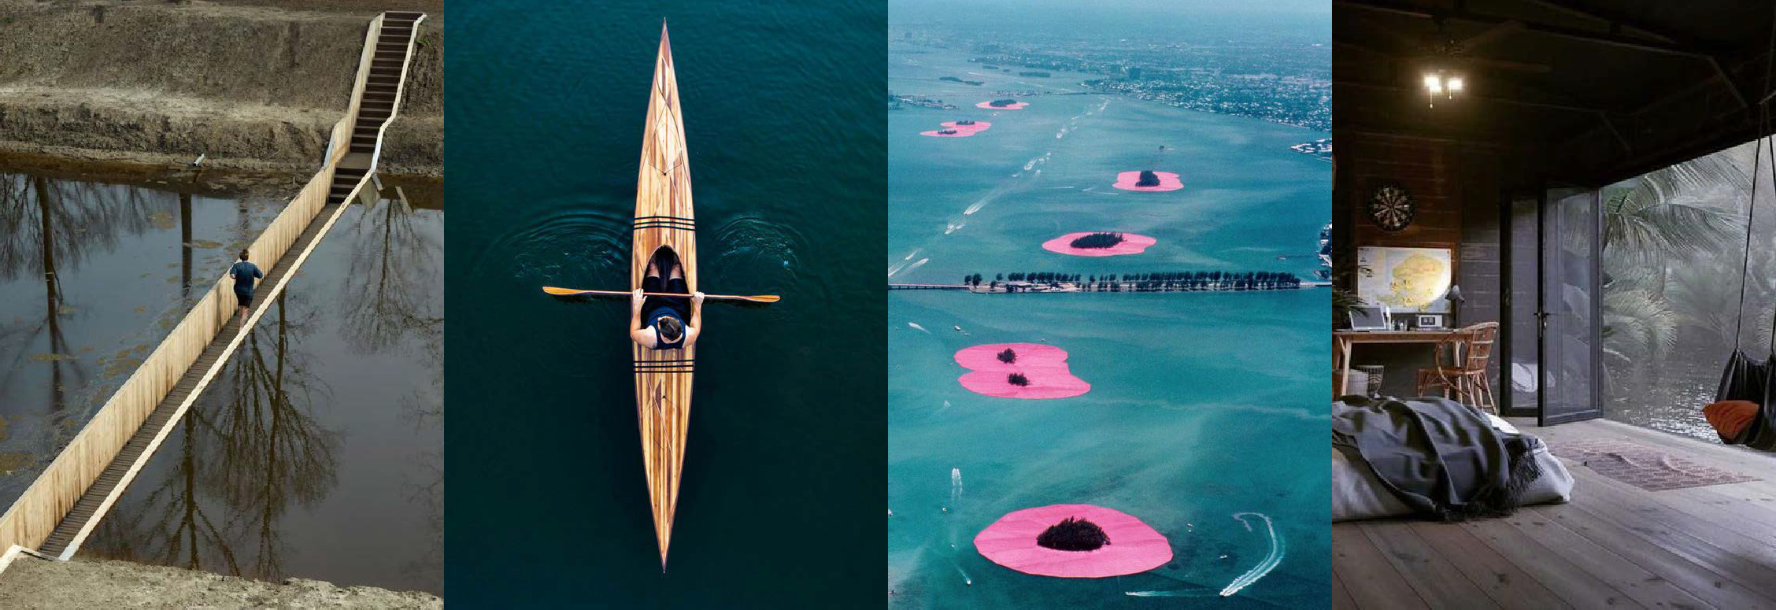
1. 项目定位
可 行
可 游
可 望
可 居
整个区域形成完整的旅游度假体系，可行 - 满足游人有踱步放慢生活之处，可游 - 满足游人多种独家体验空间，可望 - 满足游人包括自然风光与人文风光的打卡之处可居 - 满足游人的居住与饮食，把人留在渔排上。

Slide 5
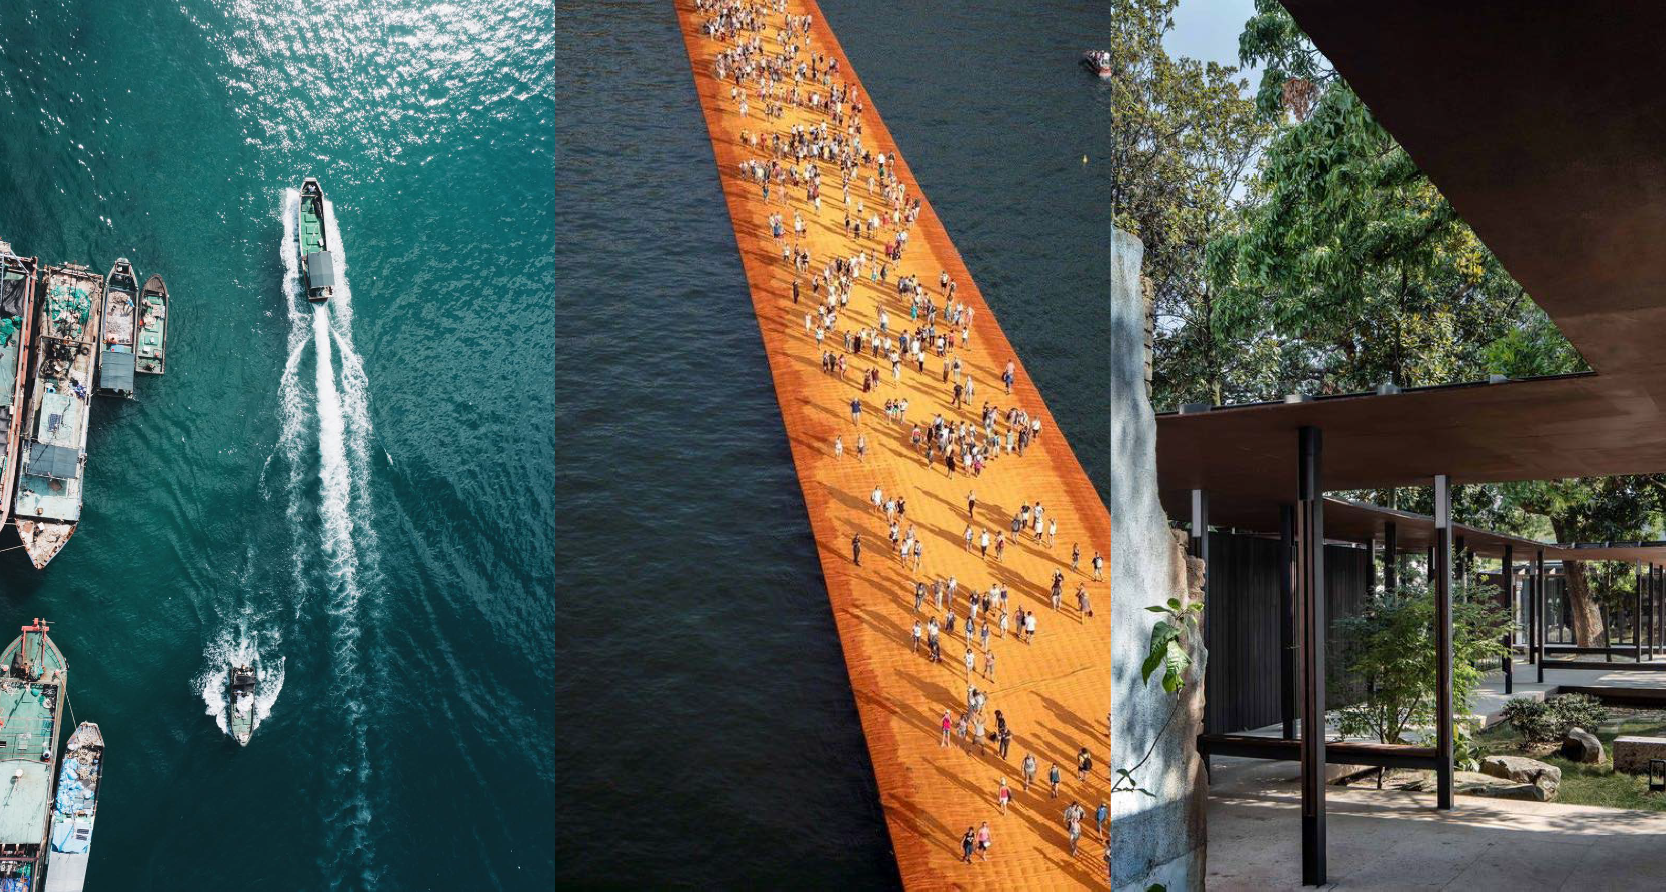
1. 项目定位
可 行
保留现有的公交船的主交通方式， 根据规
划设置几种不同的公交线路，满足不同的使用需求。拓展小区域组团内的陆上交通， 同时保留在海上的属性。设置类似园林中的“廊”，为游人提供遮阳、通行、停留多样化的体验空间。

Slide 6
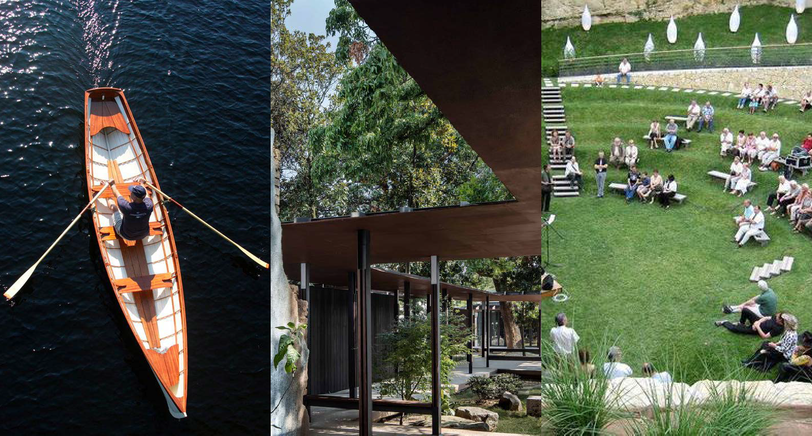
1. 项目定位
可 游
除体验疍家渔排文化外，加入多种艺
术文化体验，满足现在人的度假体验 需求以及精神需求，可拓海上运动类型项目， 海上泳池， 海上艺术活动， 海上户外电影等。

Slide 7
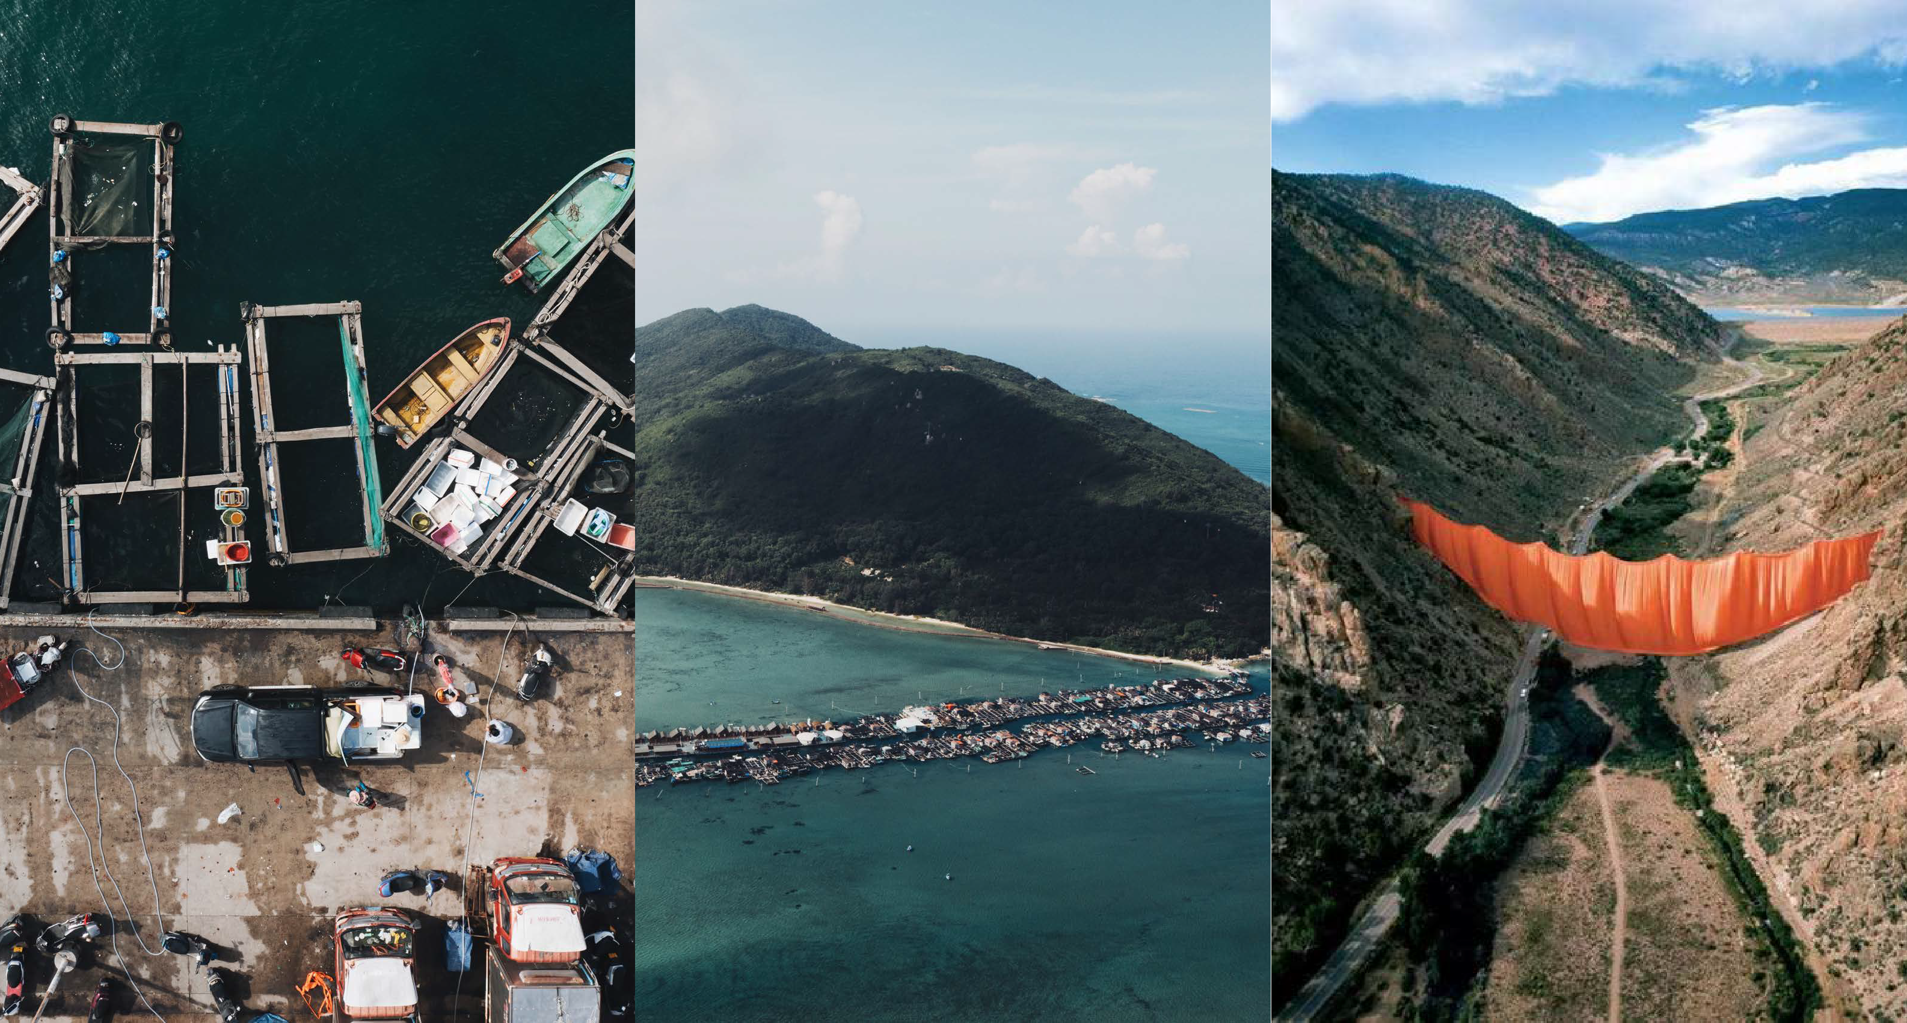
1. 项目定位
可 望
游人可打卡观望传统疍家渔排建筑，
观望泻湖与猴岛的自然风光。同时加 入艺术装置与艺术建筑，使疍家渔排 多一层艺术氛围。

Slide 8
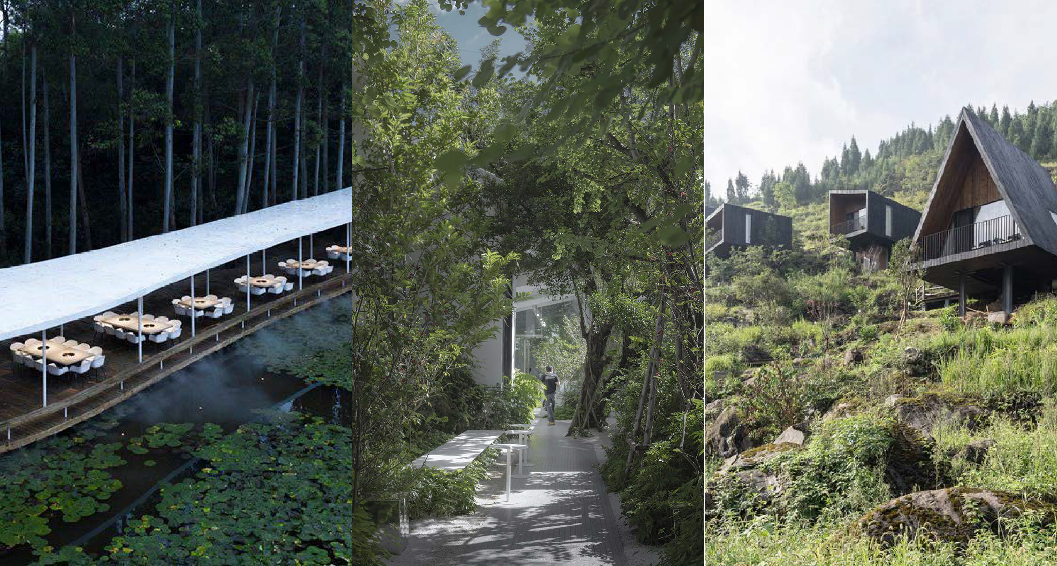
1. 项目定位
可 居
设置餐厅， 咖啡厅， 小酒馆， 民宿等，
升级游人的生活需求。

Slide 9
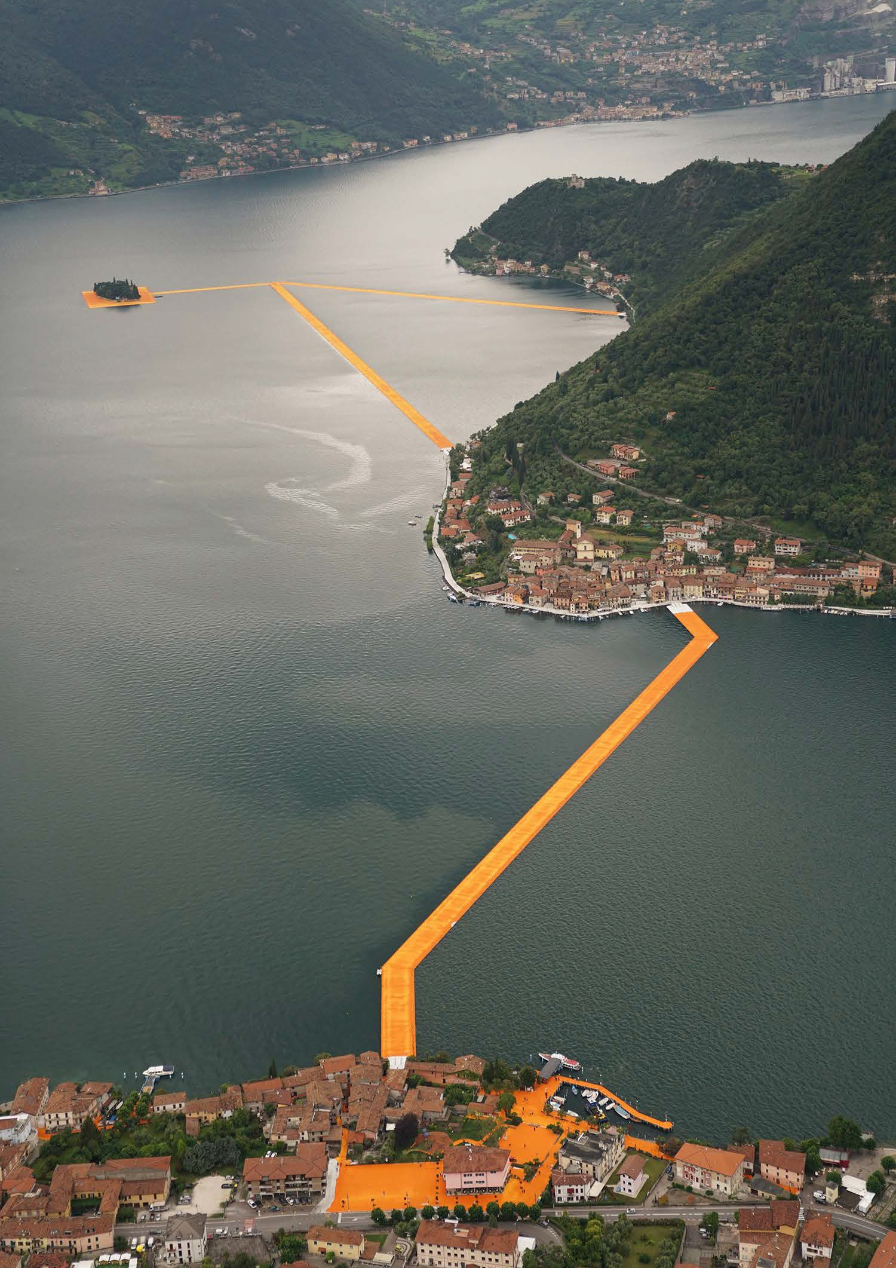
海 上 艺 术 文 化 聚 集 地

Slide 10
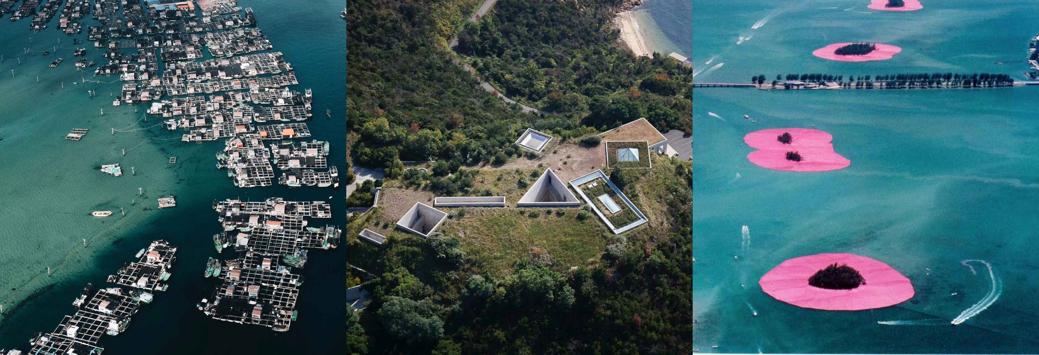
2. 品牌定位
渔 排 艺 术
建 筑 艺 术
装 置 艺 术
疍家渔排海上的建筑与独特的生活方式呈现出的场景已然是一门艺术。吸纳、接收、融合现代艺术，例如建筑艺术，装置艺术，大地艺术，形成充满艺术的海上社区， 活化，升级疍家渔排的吸引力，打造一个海上艺术聚集地。

Slide 11
3. 目标人群
海 南 省 旅 游 客 群
面 向 全 球 向 往艺 术 的 年 轻 人
面 向 全 球 的艺 术 创 作 者

Slide 12
4. 项目概念
海 上 造 园
有 古 人 建 造 园 林， 追 求 诗 性 自 然， 抒 发 精 神 层 面 的 追 求， 同 今 人 建 造 满 足 现 代 人 需 求 的 海 上 艺 术 园 林

Slide 13
4. 项目概念
以园冶里的四个建筑手法亭、台、楼、阁、廊、
广进行解读和解构，把房子置入到山、海、城之间， 升华疍家渔排的场所精神，回应疍家于自然再生的艺术形式，给予创作者更多的艺术精神空间。

Slide 14
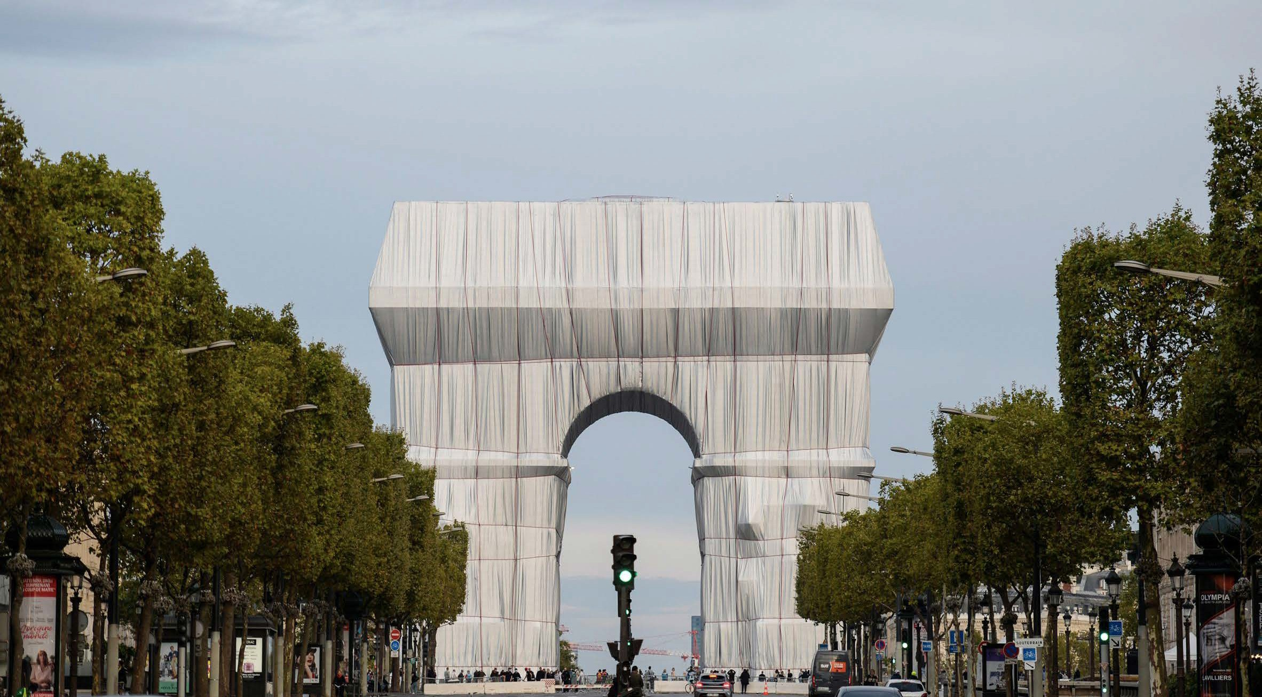
4. 项目概念
一 场 跨 越 时 空 的 艺 术 之 旅

Slide 15
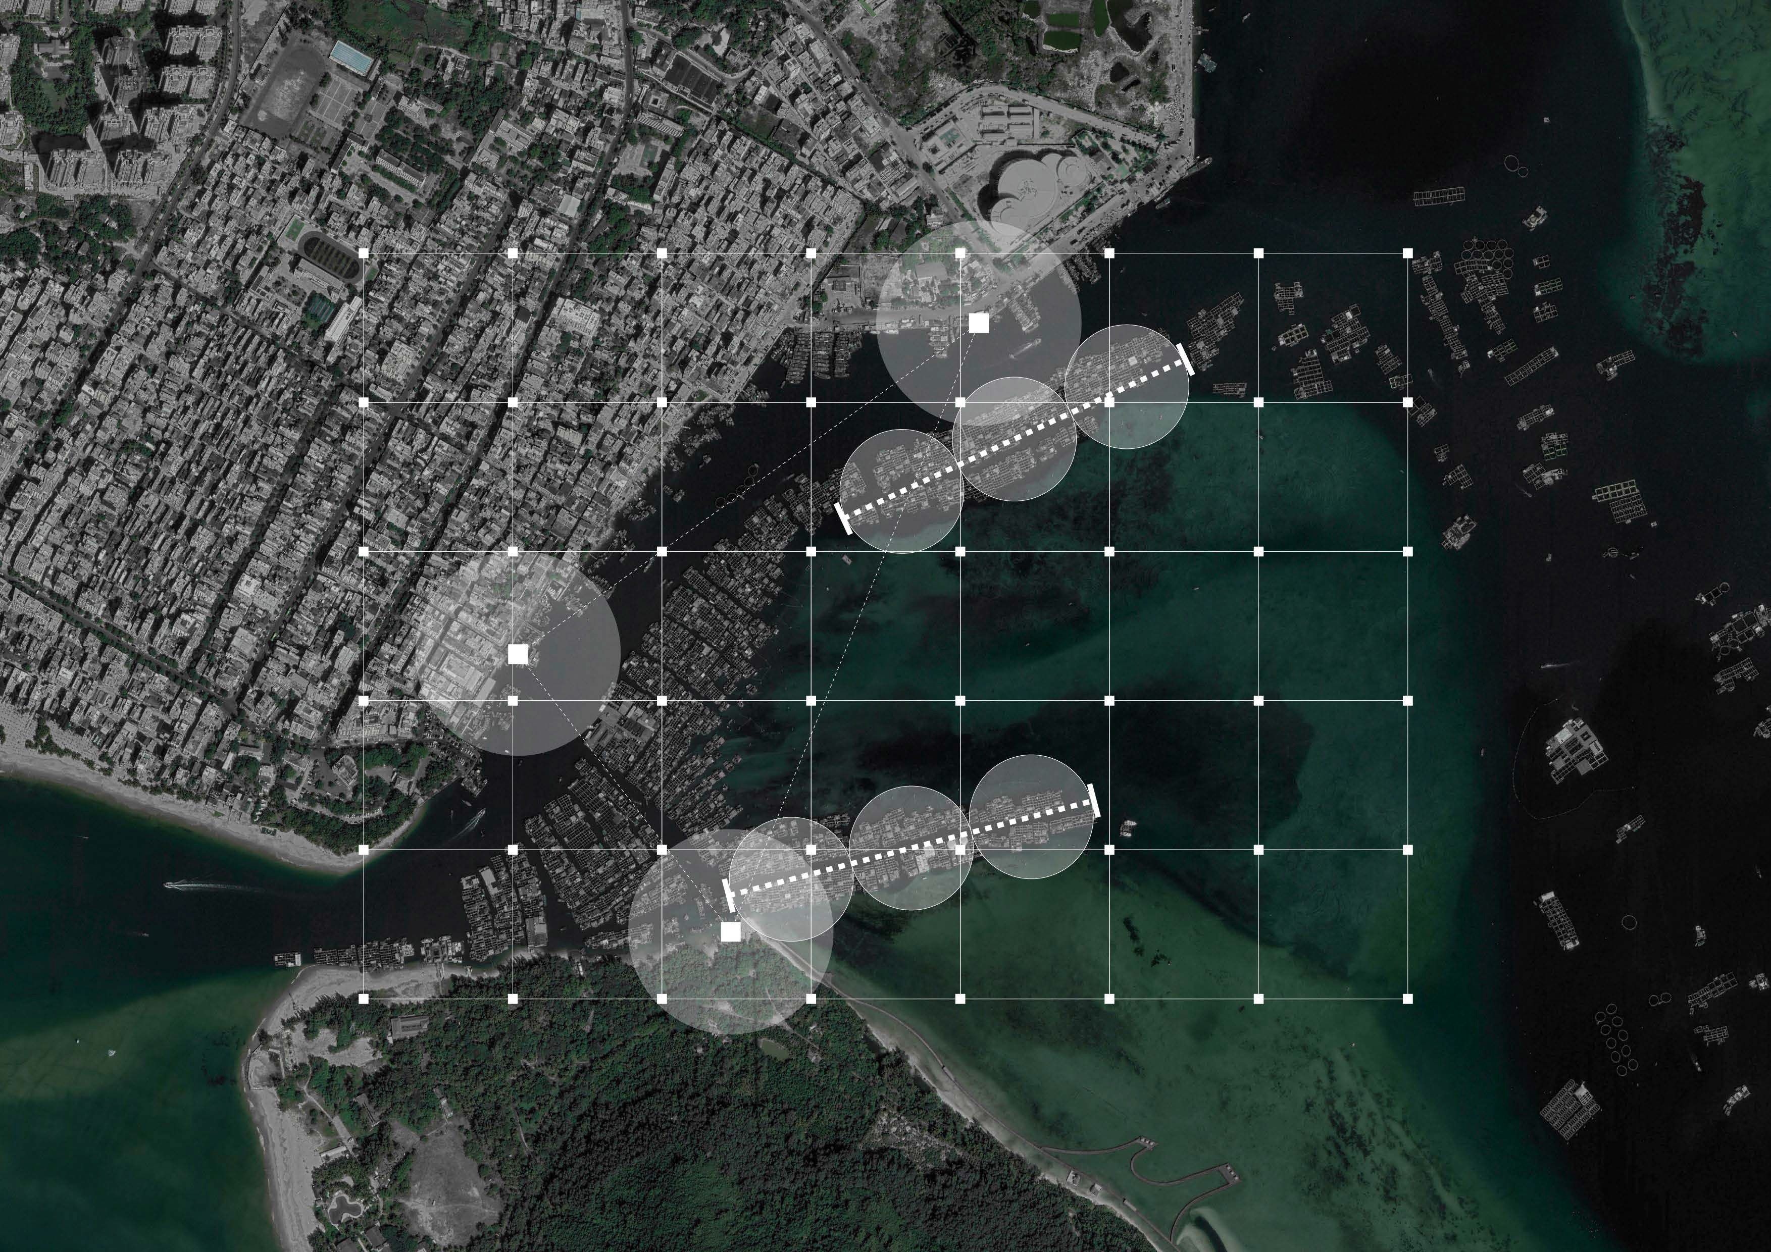
5. 业态规划
本项目空间规划以“三点两带一网”为结构，三个点为三个码头接驳点，两个带为两个主社区带，一个网为艺术装置点位。

Slide 16
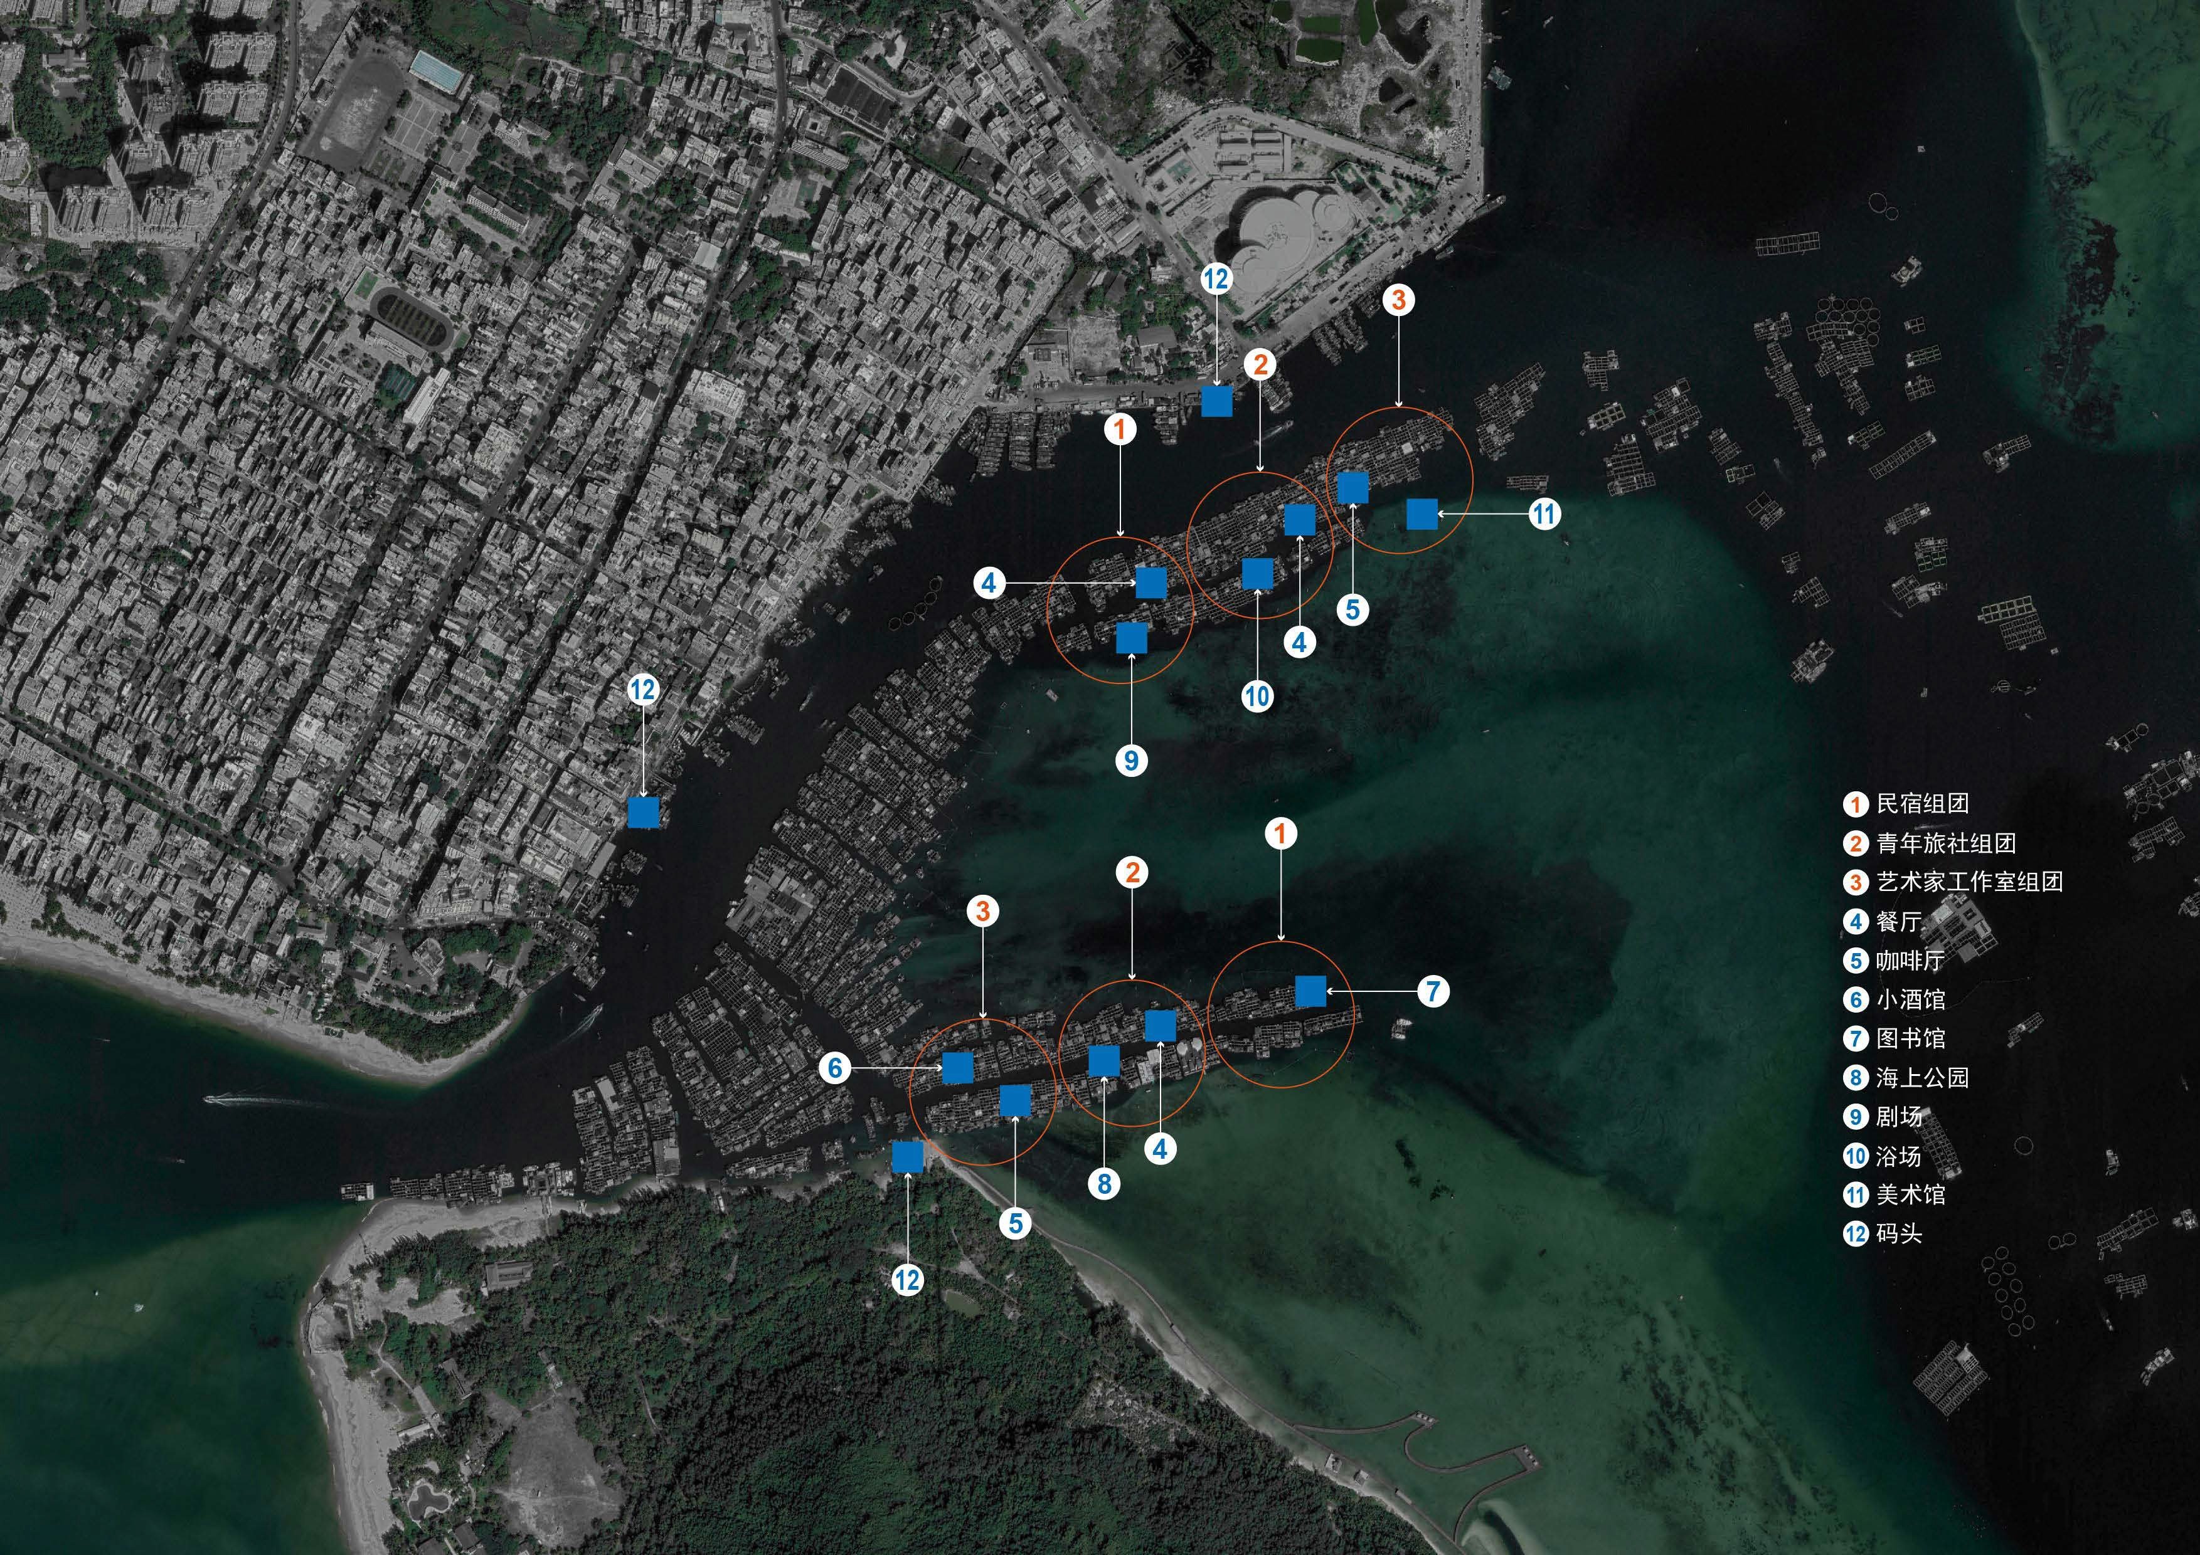
5. 业态规划
共建设民宿 120 间（分为三家运营），青年旅社 50 间（180 个床位），艺术家工作室 40 间，
餐厅 3 家（面积为 200 ㎡左右），咖啡厅 2 家（100 ㎡左右），小酒馆 1 家（100 ㎡左右），图书馆 1 家（200 ㎡），海上公园（可作为户外市集或 pop-up 活动使用），室外剧场（可作为户外市集或 pop-up 活动使用），美术馆（400 ㎡左右），码头 3 个，艺术装置 48 个。

Slide 17
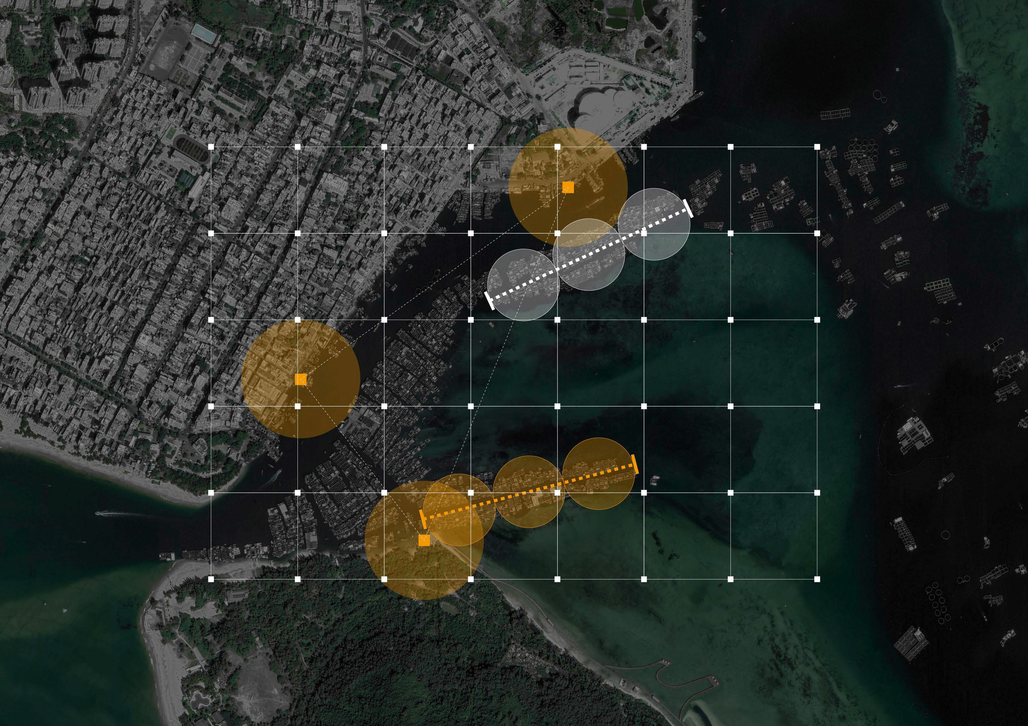
6. 落地计划
一期开发
二期开发
项目可实施分期开发制，一期为三个码头与南侧一带，北侧一带为二期。南侧一带依托现有民宿与餐厅更适合作为首期开发。艺术装置一期可建造 5-10 个，后可邀请艺术家或以竞赛方式持续增加或更替。

